Slide 1
面向 PGNAA 应用的
高计数率数据采集系统
核探测与核电子学国家重点实验室
中国科学技术大学
报告人：刘宇哲

Slide 2
内容摘要
背景简介
数据采集系统概述
数据采集系统结构
数据采集和处理方案
  信号成型要求、数据采集、误差修正方案
系统平台及采集卡展示
  数据采集卡、PXI工业机箱
总结与展望

Slide 3
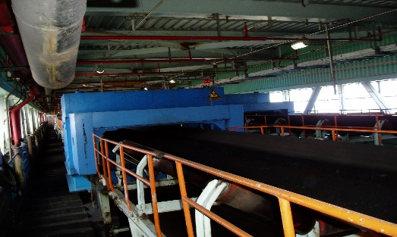


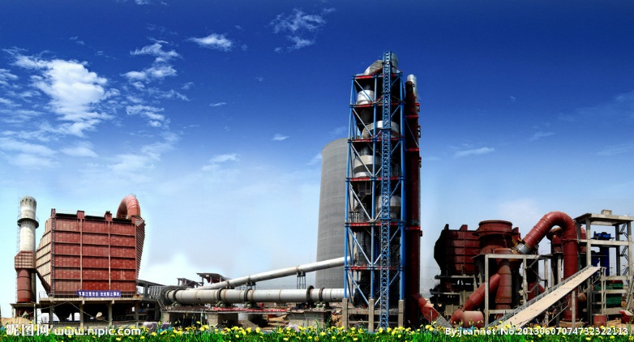
背景简介
煤炭及煤炭应用领域 钢铁行业 水泥行业
在火力发电的生产过程中，煤质的成分和特性对电力生产的经济性、安全性和环境保护有着极其重要的影响。
对物料进行全物流、实时在线检测，生产过程需要精确控制。高炉炉况的波动，严重情况下将酿成重大生产事故。
对矿石品质，原料的混配情况有很高的要求。有效的成分检测手段，可以减少原料资源及能源的极大浪费，减小安全隐患。

Slide 4

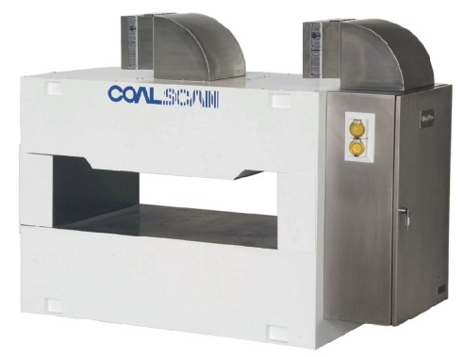
背景简介
大块物料成分实时在线检测系统在工业生产过程中具有极其重要的意义，国外的一些机构在上世纪七十年代相继开展了大块物料成分分析技术的研究。主要分析技术有红外、X荧光、中子活化分析（NAA）以及瞬发伽玛中子活化分析（Prompt Gamma-ray Neutron Activation Analysis）技术。
几种在线分析技术的对比
项目 | 红外技术 | X荧光分析技术 | ＮＡＡ技术 | PGNAA技术
多元素同时测量 | 可以 | 原子序数大于12 | 几乎全部元素 | 几乎全部元素
粒度的要求 | 有 | 小于6mm | 无 | 无
周围环境的影响 | 有 | 无 | 无 | 无
实时在线 | 可以 | 可以 | 不可以 | 可以
体测量 | 表面 | 近表面 | 体测量 | 体测量
精确度 | 较差 | 较差 | 极高 | 好
定期校正 | 需要 | 需要 | 不需要 | 不需要
仪器周围放射性 | 无 | 安全范围内 | 安全范围内 | 安全范围内
2013年，工信部组织实施“基于瞬发γ射线中子活化分析技术的工业物料成分实时在线检测系统”重大专项。

Slide 5
数据采集系统概述
面向PGNAA物理目标的探测器系统的研制是国家重大科学仪器设备开发专项项目：基于瞬发γ射线中子活化分析技术的工业物料成分实时在线检测系统的子项目。
本文所介绍的数据采集系统是针对此探测器系统设计的的读出电子学系统。
  高精度测量
  高计数率 平均计数率达到500k/s
  减小测量死时间
  实时在线检测
  多道非线性修正技术

Slide 6
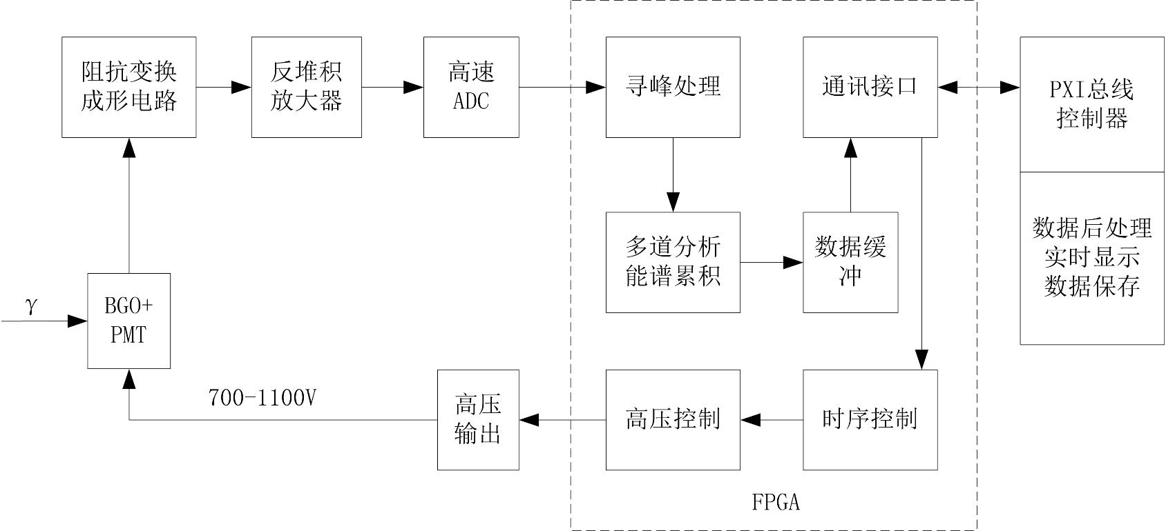
数据采集系统结构
前端板：模拟信号成形
采集板：模拟信号采样、寻峰、多道能谱累积、总线数据传输、高压控制等

Slide 7

数据采集和处理方案
在
提高计数率：
由于中子诱发γ在时间上具有随机性，其信号出现的概率服从泊松分布，在$∆T$时间内出现n个γ的概率为 ：
$$P\left(n,∆T\right)=\frac{{(\overline{n}∆T)}^{n}}{n!}e^{−\overline{n}∆T}$$
在$∆T$时间内不产生峰堆积的概率为：
$$P\left(0,∆T\right)=e^{−\overline{n}∆T}$$
要达到500kc/s以上的平均计数率，在保证计数损失不大于10%的前提下探测器的最高计数率要达到5Mc/s以上。为了满足计数率的要求，同时又尽量减小堆积效应，脉冲信号的成形底宽要小于200ns，并且电子学系统在信号处理过程中不增加额外的死时间。

Slide 8
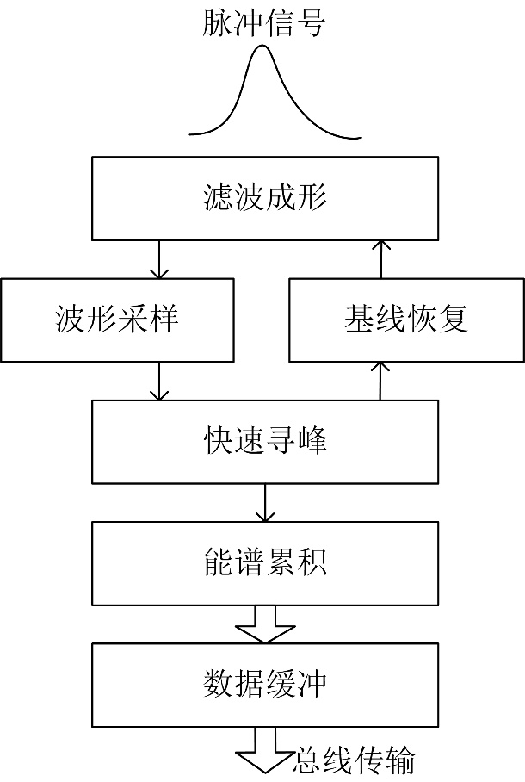
高速数据采集和处理方案
数据采集过程：
250MHz采样率的高速ADC对成形信号采样
硬件逻辑实现快速寻峰
给出放电控制信号，前端基线恢复
能谱快速累积
多道数据经缓冲单元送到PXI总线供上位机实时显示
软件数据库完成成分分析
系统采样和寻峰同步进行，寻峰过程不增加额外的测量死时间

Slide 9
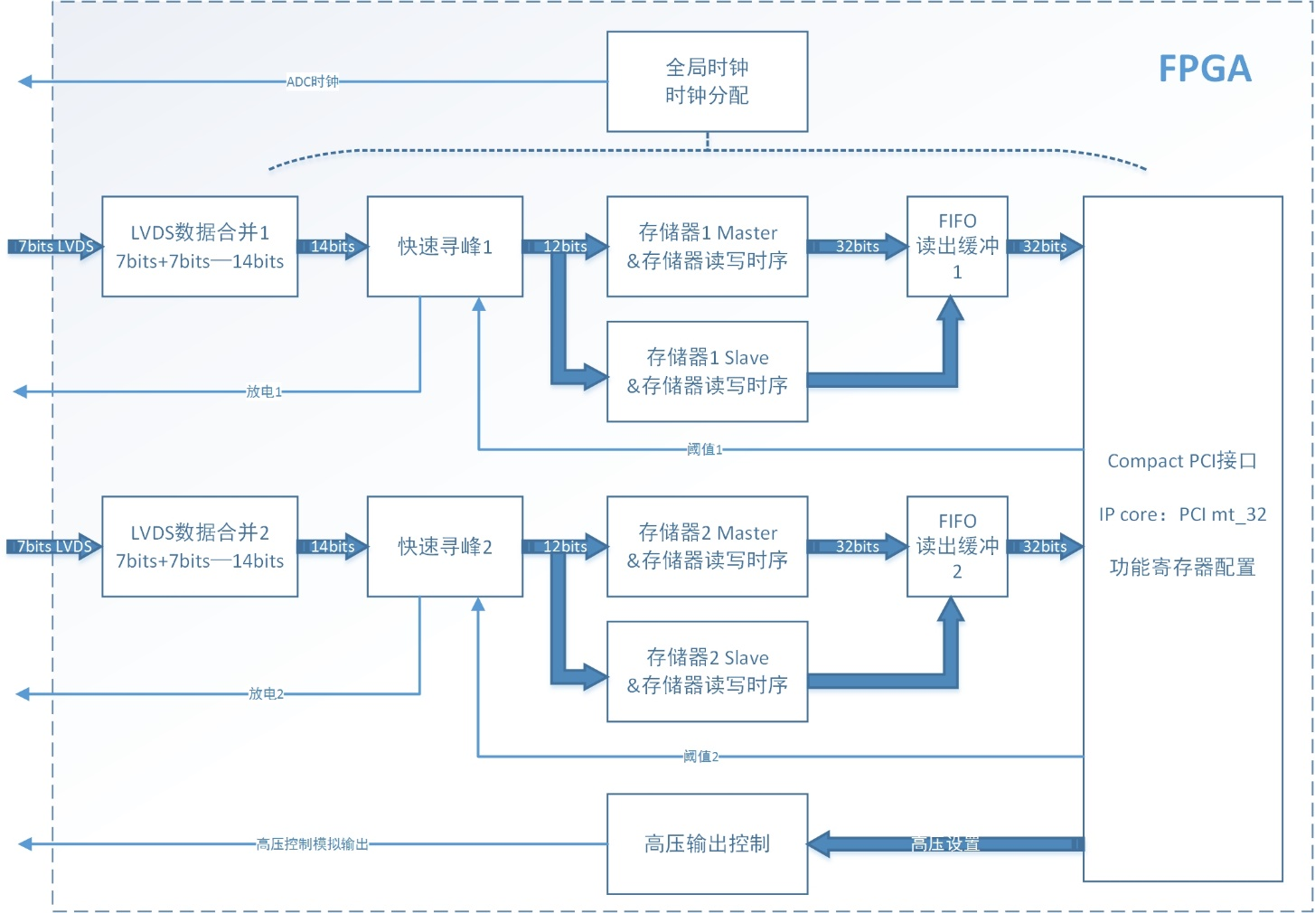
数据采集和处理方案
硬件逻辑：

Slide 10
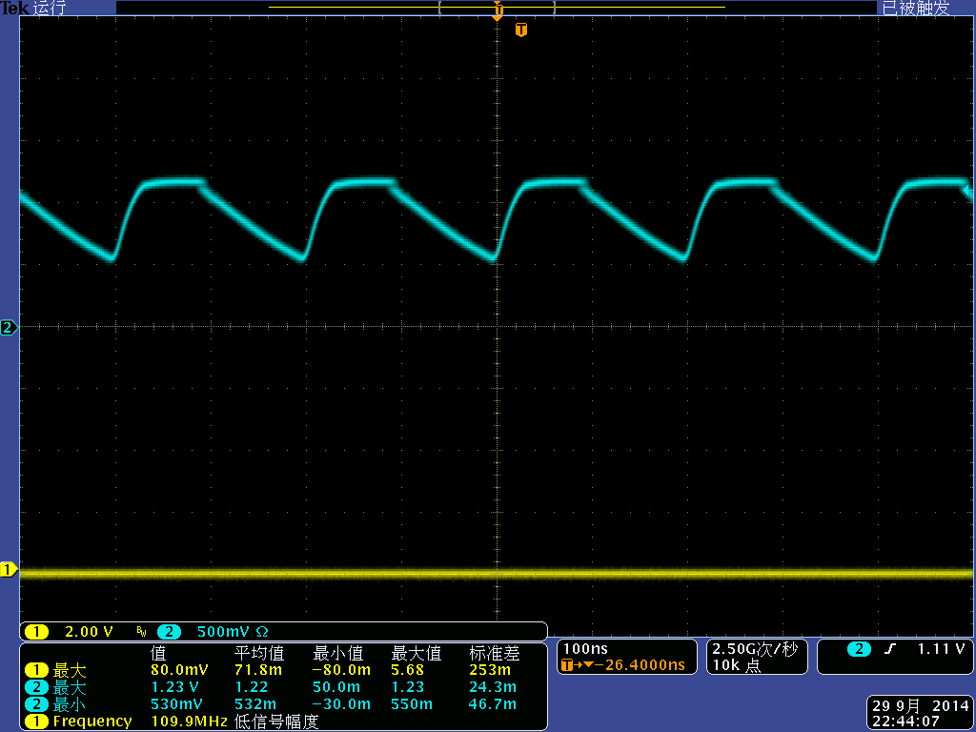
基线快恢复测试 （无基线恢复）
信号频率：5MHz 成形宽度：500ns

Slide 11
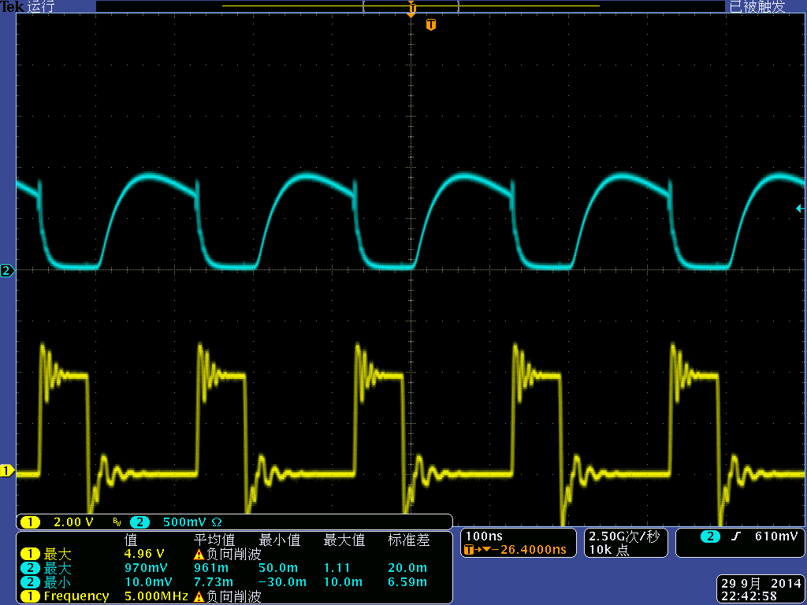
基线快恢复测试 （基线恢复）
信号频率：5MHz 成形宽度：500ns

Slide 12
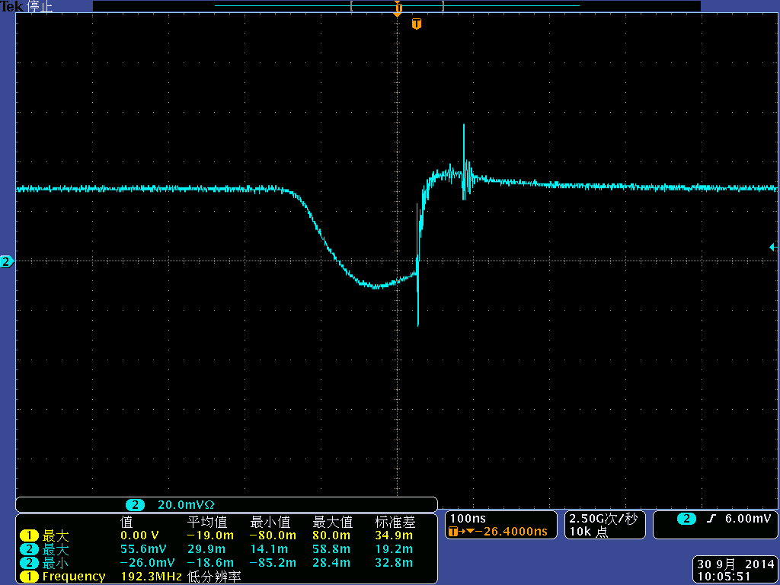
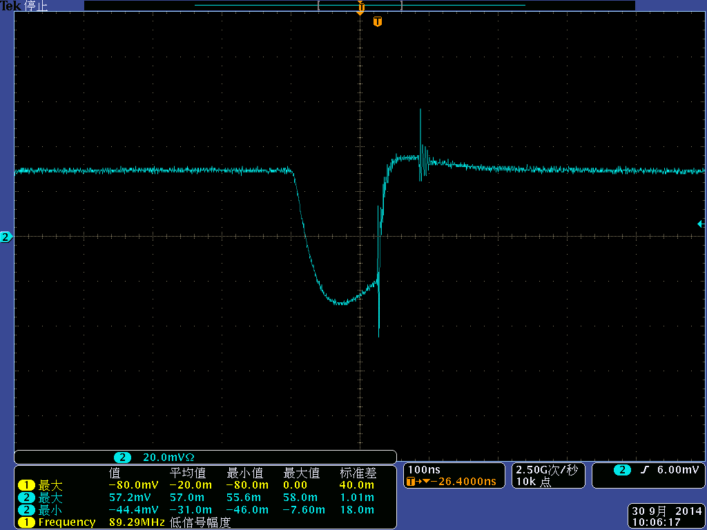
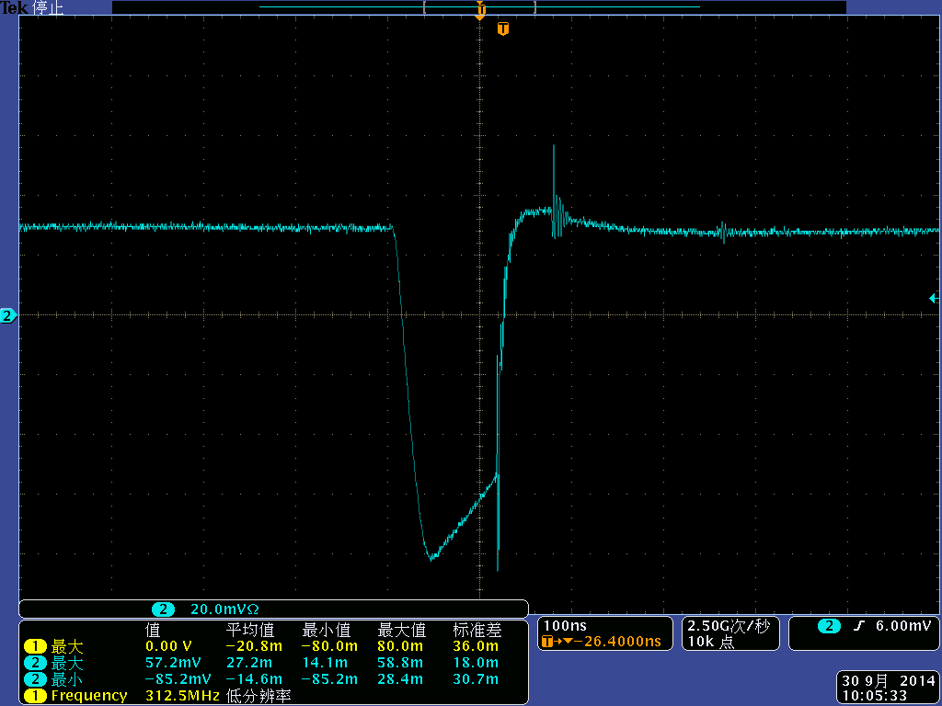

测量宇宙线探测信号

Slide 13
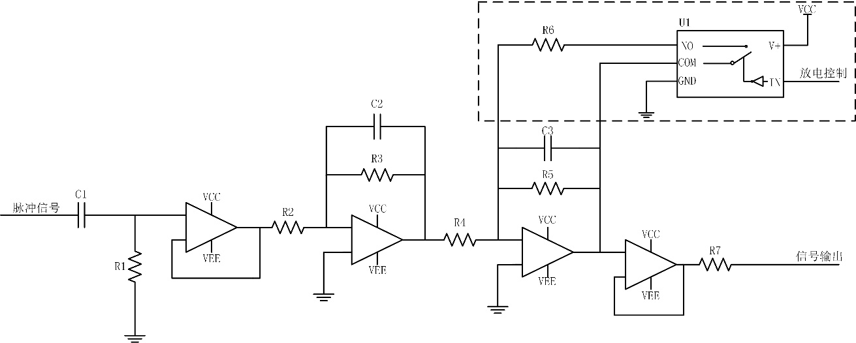
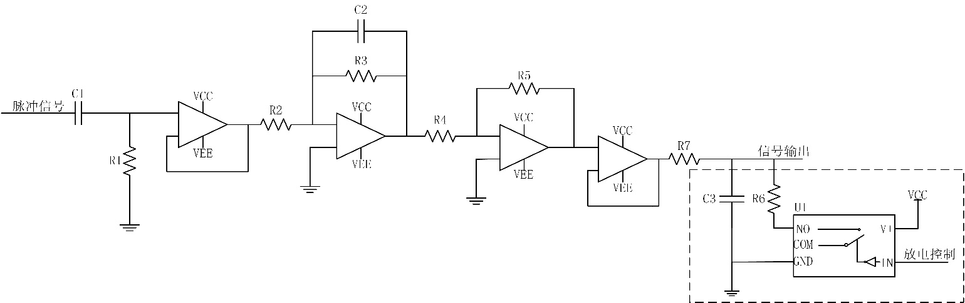
成型电路改进
第一版成型电路：放电回路在第二级有源积分器两端，容易形成震荡
第二版成形电路：放电回路位于第二级无源积分电路，不容易震荡

Slide 14
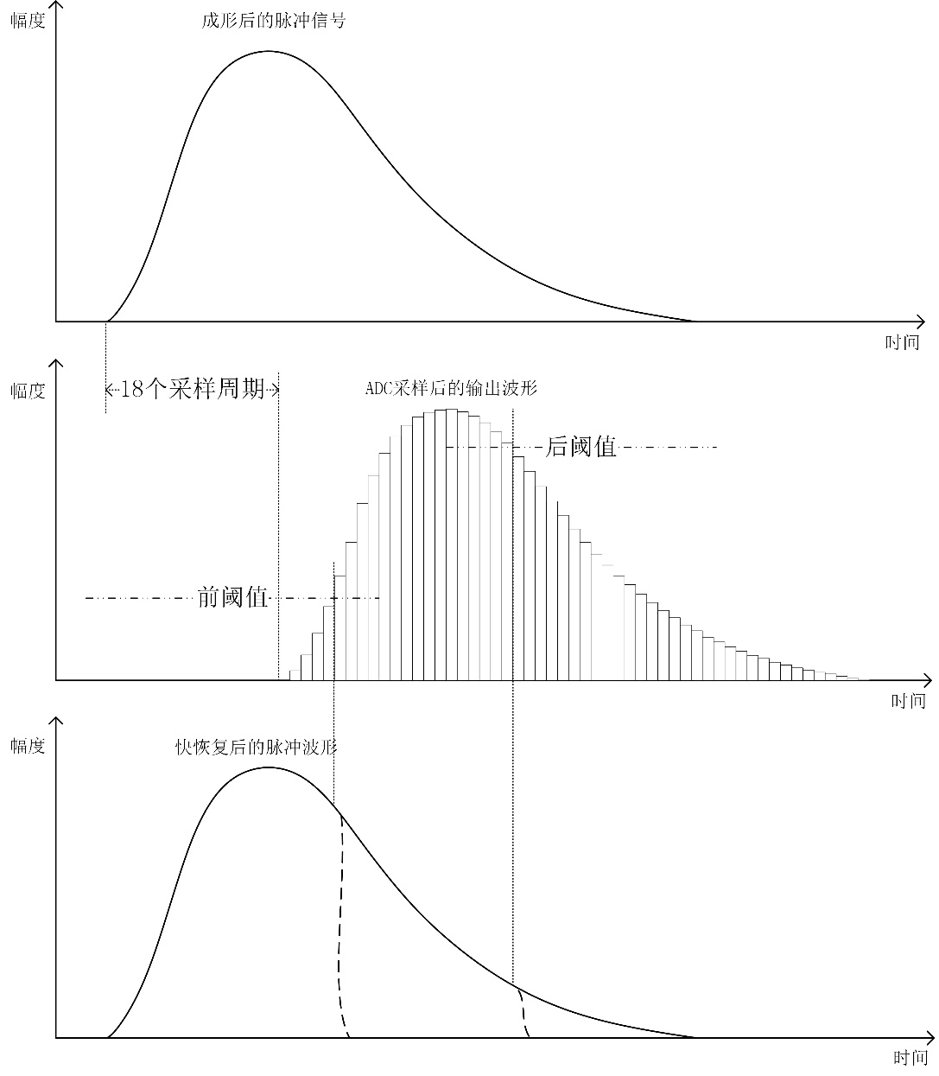
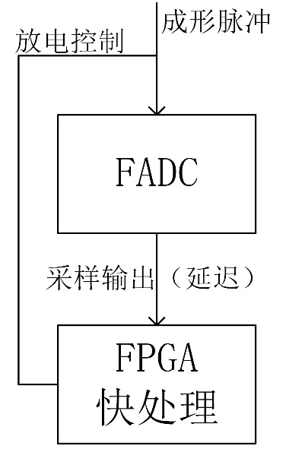
ADC采样延迟
由于FADC的采样输出比输入信号延迟18个采样周期，占用了反馈控制的大部分时间，会影响基线恢复对提高计数率的效果。
第二版采用延迟更小的FADC（10个采样周期）。

Slide 15
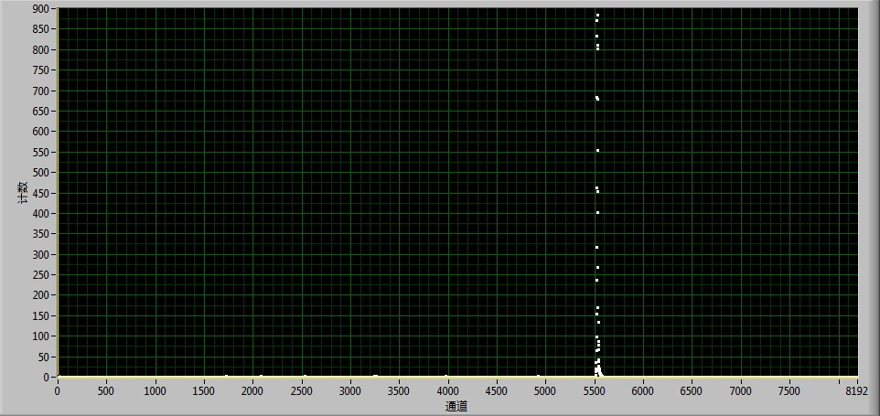
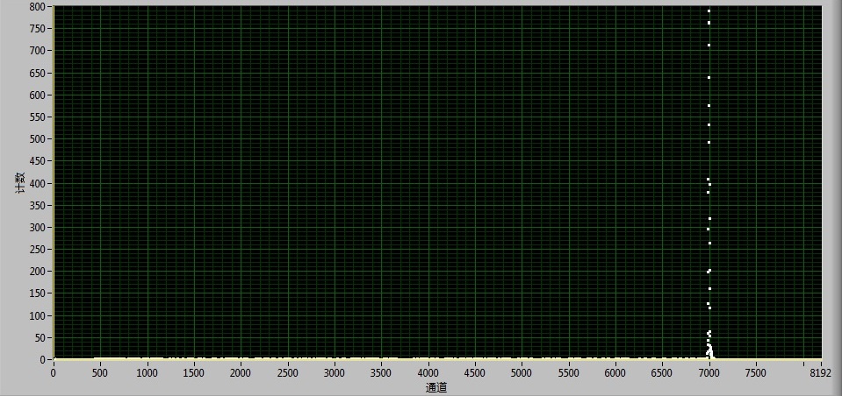
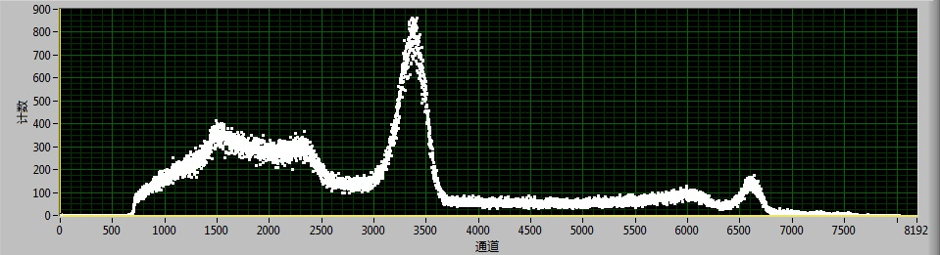
多道分辨率
用Tek数字式脉冲发生器对系统进行测试，电子学系统测量分辨率<1.8%
图为对Na22源的能谱测量结果

Slide 16

数据采集和处理方案
误差修正方案：
传统的多道修正做法是用高精度的滑移脉冲发生器(Sliding Pulse Generator)，对多道进行全幅度的累积，从而得到多道系统的修正函数：
$F\left(u\right)=\frac{1}{N}\int_{\sum_{i=1}^{k}{DNL\left[k\right]}+v_{k}}^{\sum_{i=1}^{k}{DNL\left[k\right]}+v_{k}+Q}{C(v)dv}$ $其中，DNL\left[k\right]=\frac{C\left[k\right]−\frac{N}{M}}{\frac{N}{M}} , k=1…M$
F(u)是模拟电压的概率密度函数，N为全计数，C(v)是每个通道的模拟电压，INL[k]是k通道的积分非线性，v_{k}是k通道的实际转换电平，Q是转换代码的bin宽。由以上公式可知，修正后的通道k的计数是：
$F\left(u\right)∗N=\int_{\sum_{i=1}^{k}{DNL\left[k\right]}+v_{k}}^{\sum_{i=1}^{k}{DNL\left[k\right]}+v_{k}+Q}{C(v)dv}$
对于采用14位高速ADC的多道测量系统，修正后系统的非线性指标将可能会提高约一个量级。参考：
Sang Z, Li F, Yao Y, et al. A Non-linearity Correction Method for Fast Digital Multi- Channel Analyzers [J]. Physics Procedia, 2012, 37: 1594-1599.

Slide 17
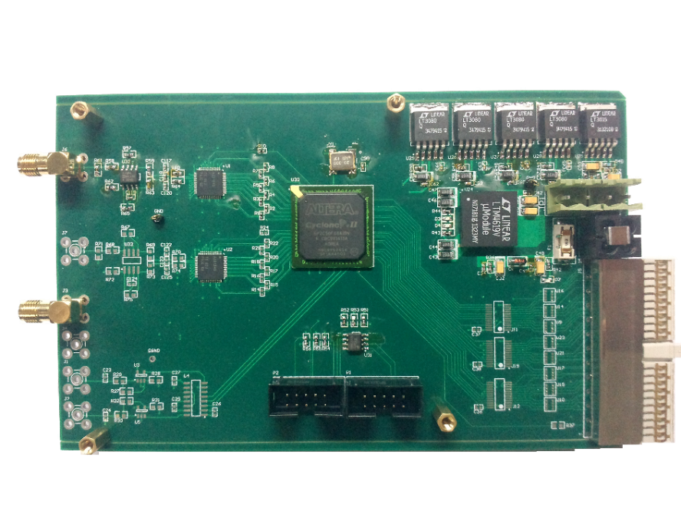
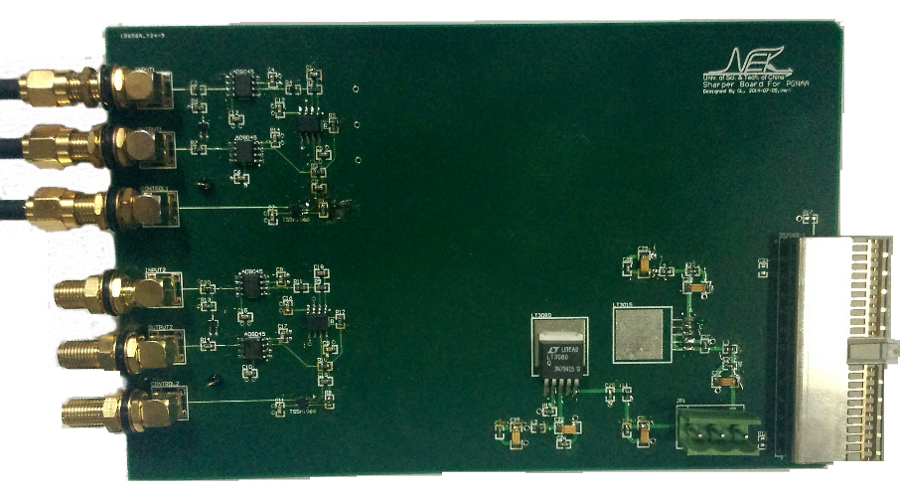
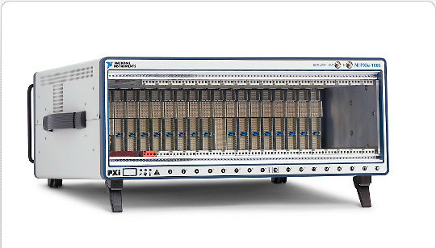
系统平台及采集卡展示

Slide 18
总结与展望
面向PGNAA应用的读出电子学系统的设计，采用当前先进的电子学技术，研究满足PGNAA高计数率能谱测量需求的全新测量方法，通过不断测试改进设计。
本系统采用许多特殊的处理方法来解决高计数率带来的关键问题，如信号堆积、死时间、数据读出与保存、在线快速分析等，以满足PGNAA测量达到500kc/s以上计数率的要求。

Slide 19
感谢支持！

